Slide 1
プログラム実行履歴を用いたコードクローン検出手法
○ 井岡 正和(阪大) ，吉田 則裕(奈良先端大) ，
井上 克郎(阪大)

Slide 2


剽窃
他人の作品や論文を盗んで，自分のものとして発表すること．
プログラムが剽窃される事例もある．
Aさんのプログラム
Xさんのプログラム
Aさん
Yさんのプログラム
Bさん

Slide 3
剽窃の検出 (コードクローンベース)
コードクローンとは，ソースコード中に存在する一致または類似したコード片
ソースコード中のコードクローンを検出することで，剽窃をチェック可能
剽窃
コードクローン
Aさんのプログラム
Bさんのプログラム

Slide 4
コードクローン検出手法
コードクローン検出に関する研究が数多く行われている．
  String-based
    文字列が連続して一致する部分を検出
  Token-based
    トークン列が連続して一致する部分を検出
    CCFinder [1]
  Tree-based
    構文木から類似した部分木を検出
  Semantics-based
    プログラム依存グラフから同形部分グラフを検出
多様な検出
高速
[1] T. Kamiya, et al.: CCFinder: A Multilinguistic Token-based Code Clone Detection System for Large Scale Source Code, IEEE Trans. Softw. Eng., 2002.

Slide 5
CCFinderの処理概要
ソースコード
1. static void foo() throws RESyntaxException {
2. String a[] = new String [] { "123,400", "abc", "orange 100" };
3. org.apache.regexp.RE pat = new org.apache.regexp.RE("[0-9,]+");
4. int sum = 0;
5. for (int i = 0; i < a.length; ++i)
6. if (pat.match(a[i]))
7. sum += Sample.parseNumber(pat.getParen(0));
8. System.out.println("sum = " + sum);
9. }
10. static void goo(String [] a) throws RESyntaxException {
11. RE exp = new RE("[0-9,]+");
12. int sum = 0;
13. for (int i = 0; i < a.length; ++i)
14. if (exp.match(a[i]))
15. sum += parseNumber(exp.getParen(0));
16. System.out.println("sum = " + sum);
17. }
1. static void foo() throws RESyntaxException {
2. String a[] = new String [] { "123,400", "abc", "orange 100" };
3. org.apache.regexp.RE pat = new org.apache.regexp.RE("[0-9,]+");
4. int sum = 0;
5. for (int i = 0; i < a.length; ++i)
6. if (pat.match(a[i]))
7. sum += Sample.parseNumber(pat.getParen(0));
8. System.out.println("sum = " + sum);
9. }
10. static void goo(String [] a) throws RESyntaxException {
11. RE exp = new RE("[0-9,]+");
12. int sum = 0;
13. for (int i = 0; i < a.length; ++i)
14. if (exp.match(a[i]))
15. sum += parseNumber(exp.getParen(0));
16. System.out.println("sum = " + sum);
17. }
字句解析
字句解析
字句解析
字句解析
トークン列
トークン列
トークン列
トークン列
変換処理
変換処理
変換処理
変換処理
変換後トークン列
変換後トークン列
変換後トークン列
変換後トークン列
検出処理
検出処理
検出処理
検出処理
クローン情報
クローン情報
クローン情報
クローン情報
出力整形処理
出力整形処理
出力整形処理
出力整形処理
クローンペア位置情報

Slide 6
プログラムの難読化
プログラムを変更し，理解しにくくすること．
  文字列改変
    名前変換
  構造改変
    メソッド分散
多くの難読化ツールがある．
  例: ProGuard，DashO，Allatori

Slide 7
難読化例 – 名前変換
クラス名やメソッド名等を意味のないものに変換(a，b等)
class Sample {
private void print(String msg) {
// 処理
}
public void something() {
print(“Hello”);
}
}
class Ex {
}
class A {
private void a(String a) {
// 処理
}
public void b() {
a(“Hello”);
}
}
class B {
}
Sample → A
print → a
etc.

Slide 8
難読化例 – メソッド分散
あるメソッドを別のクラスへ移動
class Sample {
private void print(String msg) {
// 処理
}
public void something() {
print(“Hello”);
}
}
class Ex {
}
class Sample {
public void something() {
Ex.print(this, “Hello”);
}
}
class Ex {
public static void print(Sample a, String msg) {
// 処理
}
}
SampleのprintメソッドがExに移動

Slide 9
既存コードクローン検出手法の問題点
難読化後のプログラムと難読化前のプログラムをクローンとして検出できない可能性がある．
あるクローンの一部が改変されると，クローンとして検出できない可能性がある．
動作は同じ
メソッド抽出
呼び出し
クローン
クローン
CF1
CF2
CF1
CF2

Slide 10

研究目的
動作が似ているプログラムをコードクローンとして検出する．
クローン
クローン
動作は同じ
呼び出し
難読化前
プログラム
難読化後
プログラム
CF1
CF2
Notes:
動作が同じものをコードクローンとして扱いたい

Slide 11
提案手法
プログラム実行履歴を用いてコードクローンを検出する．
  プログラム実行履歴中のメソッド呼び出し列を比較し，似ている箇所をクローンとして検出
実行履歴1
ログイン
マイリスト表示
書籍追加
実行履歴2
ログイン
書籍一覧
書籍詳細
フォーム表示(); ログイン処理(); ユーザ設定取得(); トップページ表示();

Slide 12
コードクローン検出の流れ
入力: プログラム実行履歴
出力: 実行履歴
クローンセット
P1
P2
手順1.
フェイズ分割
手順3. フェイズ比較
メソッドA(型X);メソッドB();・・・
フェイズ1
フェイズ1
フェイズ1
フェイズ1
フェイズ2
フェイズ2
フェイズ2
フェイズ2
・・・
・・・
・・・
・・・
0(1);0;・・・
手順2. 正規化
フェイズn
フェイズm
フェイズn
フェイズm
P1
P2
P1
P2

Slide 13
手順1. フェイズ分割 (1/2)
実行履歴は，プログラム実行時のすべてのメソッド呼び出しを含んでいるため非常に長い．
  計算コストが大きい．
→ 実行履歴を意味のある処理(フェイズ)に分割
  渡邊らのフェイズ分割手法 [2] を用いる．
[2] 渡邊ら: 協調動作するオブジェクト群の変化に基づく実行履歴の自動分割,
情報処理学会論文誌, 2010．

Slide 14
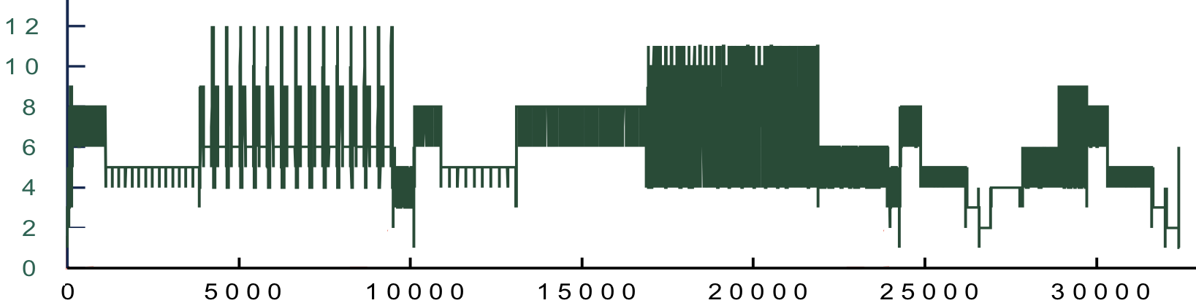
手順1. フェイズ分割 (2/2)
スタックトレースの深さから，機能の区切り目を見つけフェイズに分割する．
ログイン
書籍一覧
書籍詳細
スタックトレースの深さ
メソッド呼び出しのタイムスタンプ
Notes:
スタックトレース: 特定のメソッドが呼ばれるまでに経てきたメソッドの一覧

Slide 15
手順2. 正規化
手順2-1. メソッド呼び出し列の正規化
  繰り返しの回数に意味を持たないことが多い．
  → 2回以上の呼び出しの繰り返し → 2回の呼び出し
手順2-2. メソッド呼び出し文の正規化
  難読化等によってメソッドのシグネチャが意味を持たないことが多い．
  → メソッド名等の代わりに呼び出し内の出現位置情 報を使ってインデックスを振る．

Slide 16
手順2-2. メソッド呼び出し文の正規化
    直前のメソッド呼び出しと現在のメソッド呼び出しを用いて正規化を行う．
      メソッド呼び出しの改変の影響を少し受ける．
列: メソッドA(型X,型Y); メソッドB(型Z,型Z); メソッドC(型W,型Z);
  → 0(1,2); 3(4,4); 2(3,1);
メソッドA(型X,型Y);
0
1
2
Notes:
フェイズ内のメソッド呼び出しの増減にあまり影響がでないように正規化
案1: false positiveが多くなる可能性がある
案2: 難読化によるメソッド挿入が行われると，挿入前後をクローンとして検出できない可能性がある

Slide 17
手順2-2. メソッド呼び出し文の正規化
    直前のメソッド呼び出しと現在のメソッド呼び出しを用いて正規化を行う．
      メソッド呼び出しの改変の影響を少し受ける．
列: メソッドA(型X,型Y); メソッドB(型Z,型Z); メソッドC(型W,型Z);
  → 0(1,2); 3(4,4); 2(3,1);
メソッドA(型X,型Y);
メソッドB(型Z,型Z);
0
1
2
3
4
4
Notes:
フェイズ内のメソッド呼び出しの増減にあまり影響がでないように正規化
案1: false positiveが多くなる可能性がある
案2: 難読化によるメソッド挿入が行われると，挿入前後をクローンとして検出できない可能性がある

Slide 18
手順2-2. メソッド呼び出し文の正規化
    直前のメソッド呼び出しと現在のメソッド呼び出しを用いて正規化を行う．
      メソッド呼び出しの改変の影響を少し受ける．
列: メソッドA(型X,型Y); メソッドB(型Z,型Z); メソッドC(型W,型Z);
  → 0(1,2); 3(4,4); 2(3,1);
メソッドB(型Z,型Z);
メソッドC(型W,型Z);
0
1
1
2
3
1
Notes:
フェイズ内のメソッド呼び出しの増減にあまり影響がでないように正規化
案1: false positiveが多くなる可能性がある
案2: 難読化によるメソッド挿入が行われると，挿入前後をクローンとして検出できない可能性がある

Slide 19
手順3. フェイズ比較
動的計画法を用いた類似文字列マッチングアルゴリズム [3] を使用
  1メソッド呼び出しを1文字に対応付けて適用
類似文字列マッチング
アルゴリズム
フェイズX
フェイズ間の類似度
+
メソッド呼出の対応関係
フェイズY
→ 全フェイズの比較後，類似度が高いものから
フェイズを対応付けてクローンとして出力
[3] R. B. Yates, et al.:
Modern Information Retrieval. Addison Wesley, 1999.

Slide 20
ケーススタディ – 準備 (1/2)
目的
  難読化前後で同一のコンポーネントを識別できるか．
  再利用事例を確認できるか．
比較
①
②
比較
A
B
A
A’
比較
比較
A
B’
比較
B
B’
A’
B

Slide 21
ケーススタディ – 準備 (2/2)
対象
  ICCA [4]: 統合コードクローン分析環境
    Geminiコンポーネント
      Javaファイル数: 120
      実行系列長: 21560(難読化前)、21294(難読化後)
      ファイルに保存したクローン情報からクローン解析を行う．
    Virgoコンポーネント
      Javaファイル数: 26
      実行系列長: 15686(難読化前)、15676(難読化後)
      クローンセット情報からクローン解析を行う．
難読化ツール
  ProGuard [5] を標準設定で使用
[4] ICCA: http://sel.ist.osaka-u.ac.jp/icca/
[5] ProGuard: http://proguard.sourceforge.net/
Notes:
我々の開発グループで開発した

Slide 22
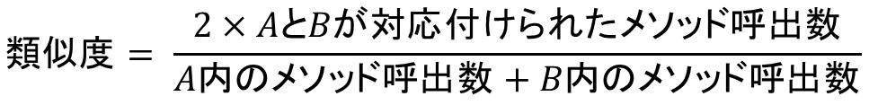
ケーススタディ① – 概要
GeminiコンポーネントとVirgoコンポーネントの難読化前後の類似度を計測
  ソフトウェアαのクラスA，ソフトウェアβのクラスBの類似度
  メソッドA，メソッドBの類似度
    上の式のクラスA，BをメソッドA，Bに置き換えた式

Slide 23
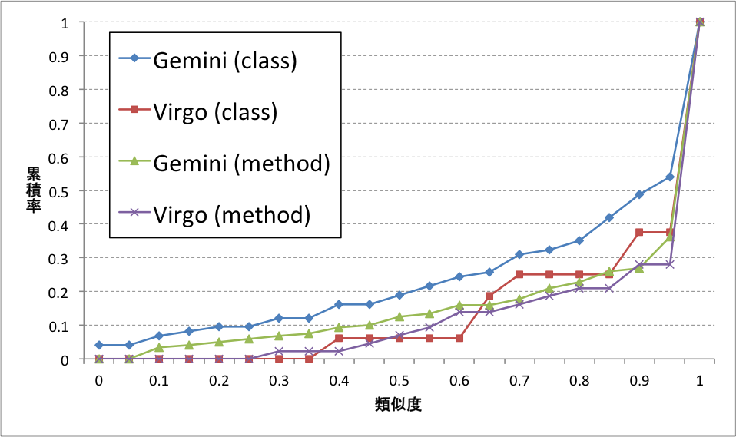
ケーススタディ① – 結果 (1/2)
クラス・メソッド間の類似度の累積グラフ
  クラス・メソッド間の類似度が高いものが多い．
類似度0.9以下のものが約30%のみ

Slide 24
ケーススタディ① – 結果 (2/2)
Virgoコンポーネントについて，クラス・メソッド間の対応付けがすべて正しいことを確認
  → 難読化前後で同一コンポーネントを識別できた．
クラス・メソッド間の類似度があまり高くないものは，難読化によるインライン化等の影響

Slide 25
ケーススタディ② – 概要
3つのケースでフェイズ間の類似度を調査
  ケース1: GeminiコンポーネントとVirgoコンポーネント
  ケース2: GeminiコンポーネントとVirgoコンポーネントを難 読化したもの
  ケース3: Geminiコンポーネントを難読化したものとVirgoコ ンポーネント

Slide 26
ケーススタディ② – 結果 (1/2)
各ケースにおける，類似フェイズの検出結果
  ケース1: GeminiコンポーネントとVirgoコンポーネント
  ケース2: GeminiコンポーネントとVirgoコンポーネントを難 読化したもの
  ケース3: Geminiコンポーネントを難読化したものとVirgoコ ンポーネント
 | 検出数 | 最大類似度 | 最小類似度 | 平均類似度
ケース1 | 75 | 1.00 | 0.227 | 0.612
ケース2 | 75 | 1.00 | 0.192 | 0.612
ケース3 | 61 | 1.00 | 0.048 | 0.632

Slide 27
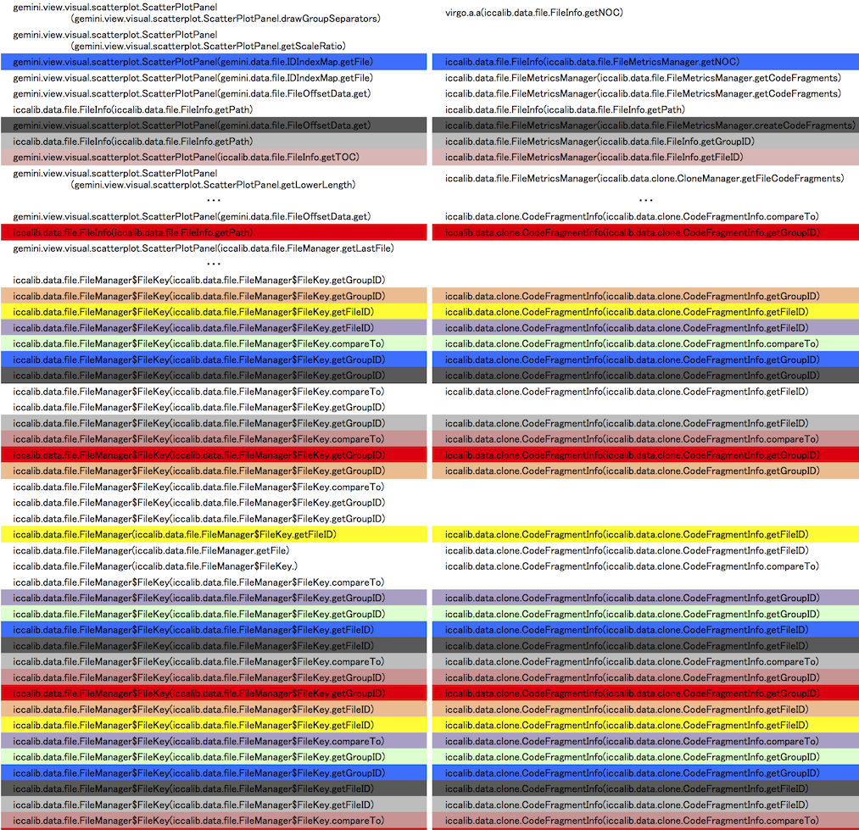
ケーススタディ② – 結果 (2/2)
共通ライブラリ内のメソッドのみで構成されるフェイズを除外して，類似フェイズを調査
類似度1位
Geminiコンポーネント
Virgoコンポーネント(難読化)
ファイルから
クローン情報を
取得して解析
クローンセットから
クローン情報を
取得して解析
Virgoコンポーネントは，Geminiコンポーネントより後に開発
→ 再利用

Slide 28
関連研究
岡本らが提案した動的バースマーク [6]
  プログラムのAPI呼び出しの系列や頻度を比較
  アプリケーション単位の剽窃を検出
    アプリケーション単位の検出が主流
本研究では，
  メソッド単位の剽窃を検出可能
  類似実行系列を特定可能
[6] 岡本ら: API 呼び出しを用いた動的バースマーク.
電子情報通信学会論文誌, 2006．
Notes:
代表的なものとして，

Slide 29
まとめと今後の課題
プログラム実行履歴を用いたコードクローン検出手法の提案
  手順1. フェイズ分割
  手順2. 正規化
  手順3. フェイズ比較
今後の課題
  追加実験
    類似アプリケーション
    剽窃の事例

